Slide 1
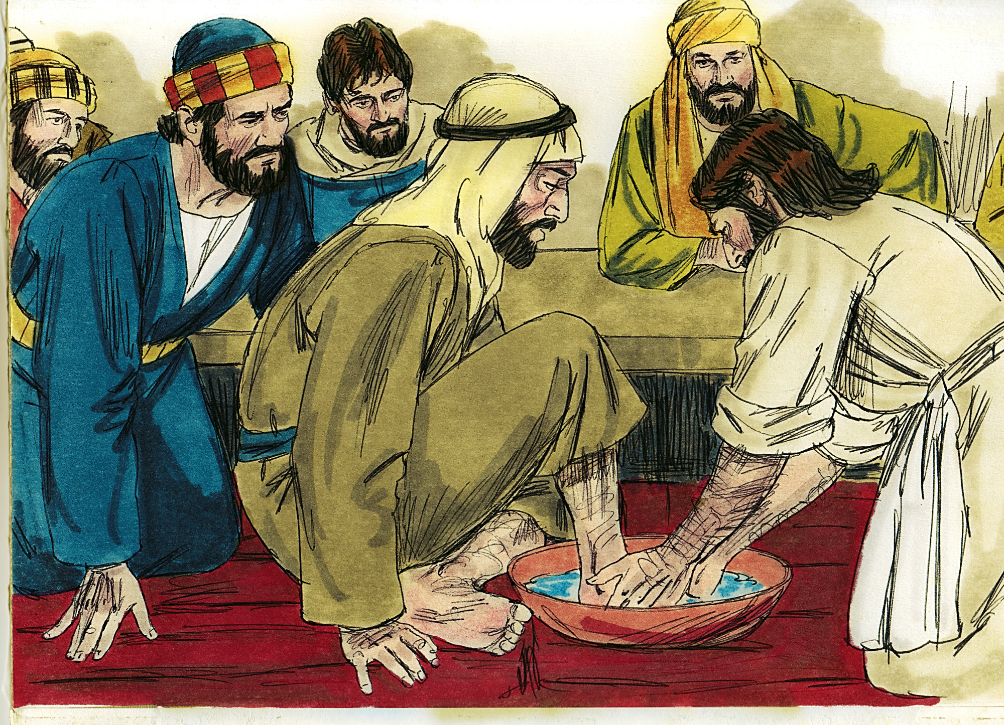


Primavera de 2014/Tema 2: Preguntas que hizo Jesús
“¿Ser servido o servir?”
13 de abril de 2014
(Lucas 22:19-30)
Iglesia Bíblica Bautista de Aguadilla
Estudios Bíblicos Lifeway ®

Slide 2
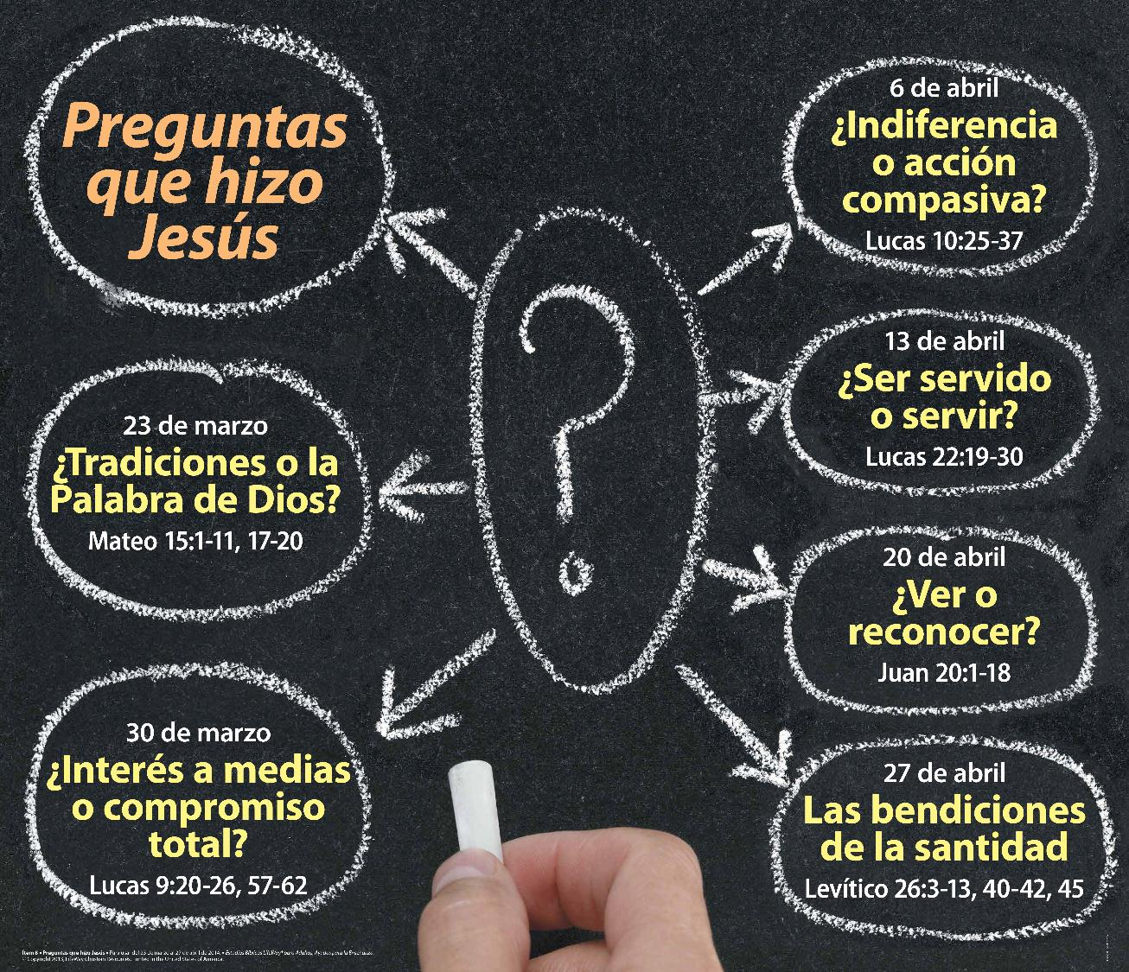

Slide 3

Tema General
La verdadera grandeza requiere humildad y un espíritu de servicio.

Slide 4
Bosquejo de Estudio
Siga el ejemplo de Jesús (Lucas 22.19-23)
Evite las perspectivas del mundo (Lucas 22.24-27)
Participe en el reino de Dios (Lucas 22.28-30)

Slide 5

Texto Clave
“Porque, ¿cuál es mayor, el que se sienta a la mesa, o el que sirve? ¿No es el que se sienta a la mesa? Mas yo estoy entre vosotros como el que sirve.” (Lucas 22.27, RVR60)

Slide 6
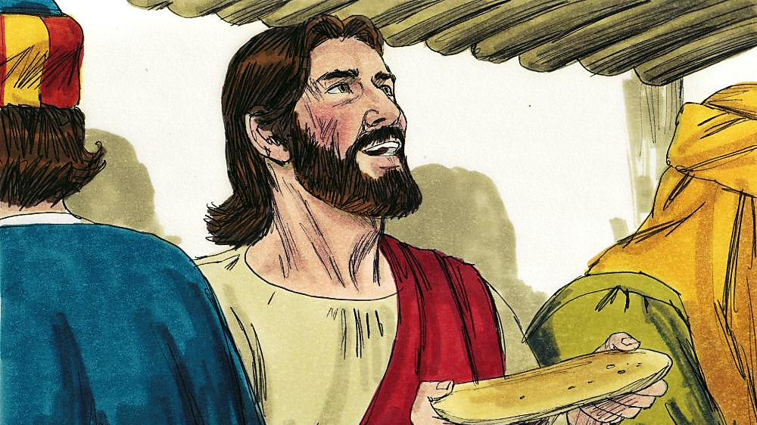
Siga el ejemplo de Jesús (Lucas 22.19-23)

Slide 7
Siga el ejemplo de Jesús (Lucas 22.19-23)
“Y tomó el pan y dio gracias, y lo partió y les dio, diciendo: Esto es mi cuerpo, que por vosotros es dado; haced esto en memoria de mí. De igual manera, después que hubo cenado, tomó la copa, diciendo: Esta copa es el nuevo pacto en mi sangre, que por vosotros se derrama. Mas he aquí, la mano del que me entrega está conmigo en la mesa...”

Slide 8
Siga el ejemplo de Jesús (Lucas 22.19-23)
“...A la verdad el Hijo del Hombre va, según lo que está determinado; pero ¡ay de aquel hombre por quien es entregado! Entonces ellos comenzaron a discutir entre sí, quién de ellos sería el que había de hacer esto.”

Slide 9
Preguntas
¿Cuál es el propósito del nuevo pacto?
¿En qué se diferencia el nuevo pacto del antiguo?
¿Cómo nos motiva a servir el recuerdo del sacrificio de Jesús?
Recordar a Jesús y todo lo que Él ha hecho por nosotros, ¿en qué nos cambia?

Slide 10
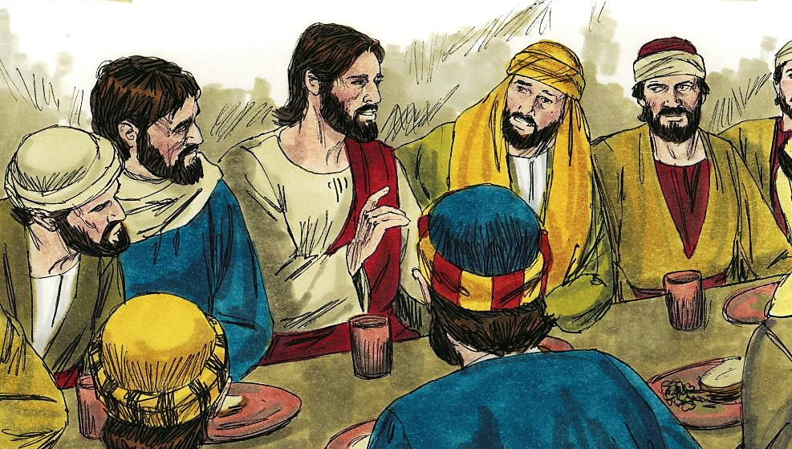
Evite las perspectivas del mundo (Lucas 22.24-27)

Slide 11
Evite las perspectivas del mundo (Lucas 22.24-27)
“Hubo también entre ellos una disputa sobre quién de ellos sería el mayor. Pero él les dijo: Los reyes de las naciones se enseñorean de ellas, y los que sobre ellas tienen autoridad son llamados bienhechores; mas no así vosotros, sino sea el mayor entre vosotros como el más joven, y el que dirige, como el que sirve...”

Slide 12
Evite las perspectivas del mundo (Lucas 22.24-27)
“...Porque, ¿cuál es mayor, el que se sienta a la mesa, o el que sirve? ¿No es el que se sienta a la mesa? Mas yo estoy entre vosotros como el que sirve.”

Slide 13
Preguntas
¿De qué manera las palabras de Jesús buscan corregir la forma de pensar de los discípulos?
¿Cómo se puede cambiar la disposición del corazón, de desear la grandeza a desear el servicio?
¿Qué hace cuando la persona a la cual sirve no responde con una actitud de servicio?

Slide 14
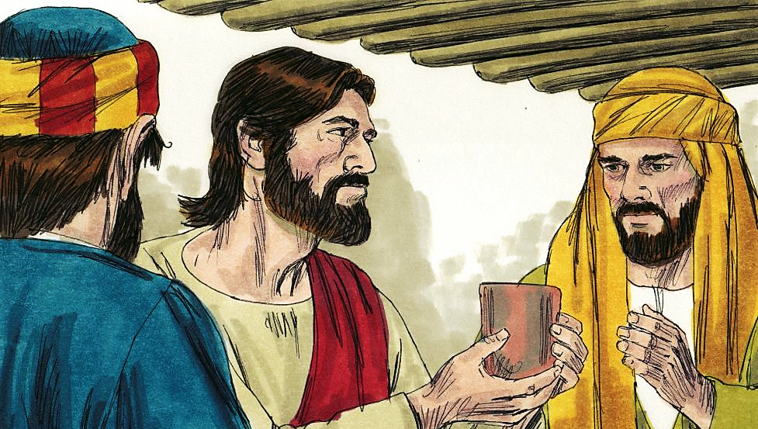
Participe en el reino de Dios (Lucas 22.28-30)

Slide 15
Participe en el reino de Dios (Lucas 22.28-30)
“Pero vosotros sois los que habéis permanecido conmigo en mis pruebas. Yo, pues, os asigno un reino, como mi Padre me lo asignó a mí, para que comáis y bebáis a mi mesa en mi reino, y os sentéis en tronos juzgando a las doce tribus de Israel.”

Slide 16
Preguntas
¿Qué podemos hacer para asegurarnos de no estar sirviendo con una perspectiva mundana?
¿De qué manera saber que tendremos un lugar de servicio en el reino de Dios nos motiva a servir hoy con humildad?

Slide 17
Aplicaciones
El mundo valora el poder, el prestigio y la autoridad, Jesús valora el servicio.
La Cena del Señor vuelve a relatar la historia de la humildad y el servicio a Jesús, cuando Él entregó voluntariamente Su vida por nuestros pecados.
Jesús recompensará a quienes tienen una perspectiva del reino en lugar de la perspectiva del mundo.

Slide 18

Recursos
  Carson, D.A. et al. Nuevo comentario Bı́blico: Siglo veintiuno. electronic ed. Miami: Sociedades Bı́blicas Unidas, 2000.
  Fernández, Óscar J. et al. Eds. Estudios Bíblicos Lifeway para Adultos. Vol. 13, Núm. 3. Nashville, TN: Lifeway Church Resources, 2013. 73-82.
Henry, Matthew, y Francisco Lacueva. Comentario Bı́blico de Matthew Henry. Barcelona: Editorial CLIE, 1999.
  MacDonald, William. Comentario Bφblico de William MacDonald: Antiguo Testamento y Nuevo Testamento. Viladecavalls (Barcelona), Espa±a: Editorial CLIE, 2004.
Reina Valera Revisada (1960). Miami: Sociedades Bíblicas Unidas, 1998.
http://blog.lifeway.com/eblifewayadultos/
http://www.dsmedia.org/resources/illustrations/sweet-publishing/ (imágenes bíblicas).
http://st-takla.org/Gallery/Bible/Illustrations/Bible-Slides/OT/Jeremiah.html (imágenes bíblicas).

Slide 19
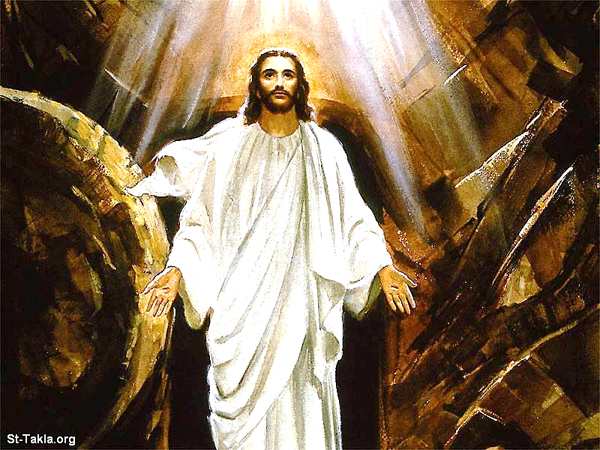
Próximo Estudio Dominical
Primavera de 2014/Tema 2: Preguntas que hizo Jesús
“¿Ver o conocer?”
20 de abril de 2014
Leer y meditar en:
(Juan 20:1-18)

Slide 20


